Slide 1
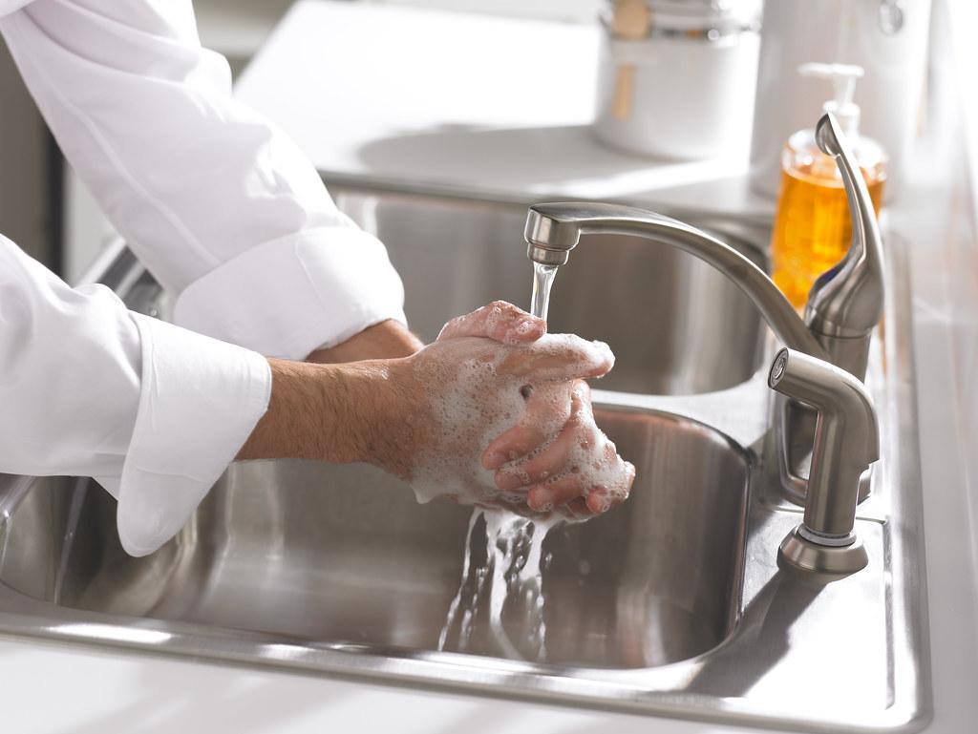
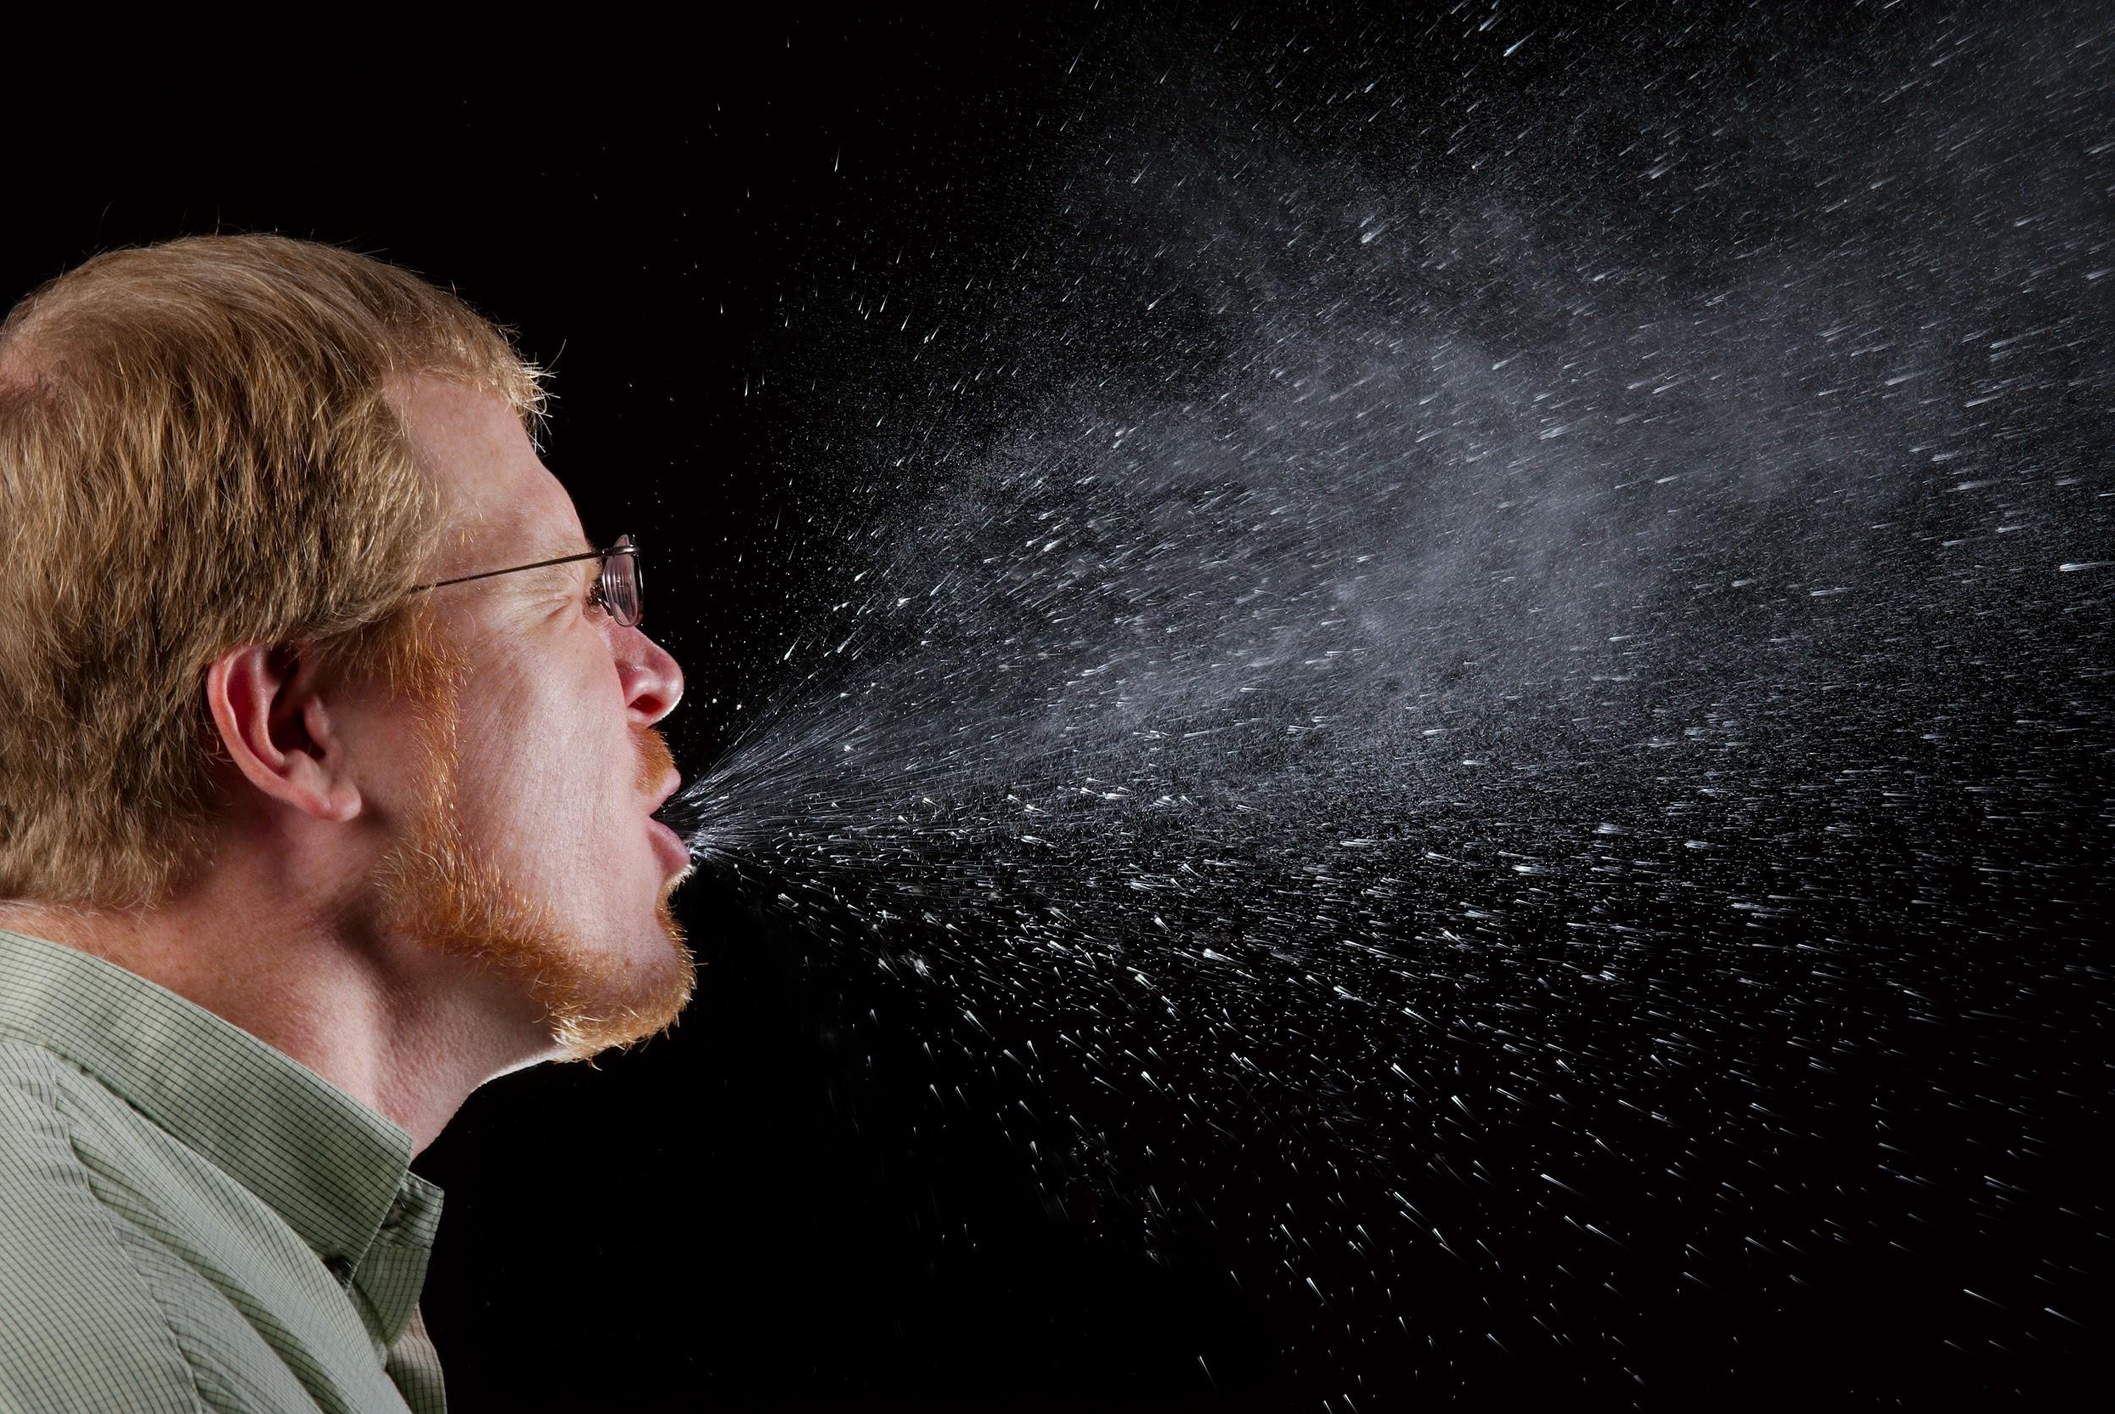
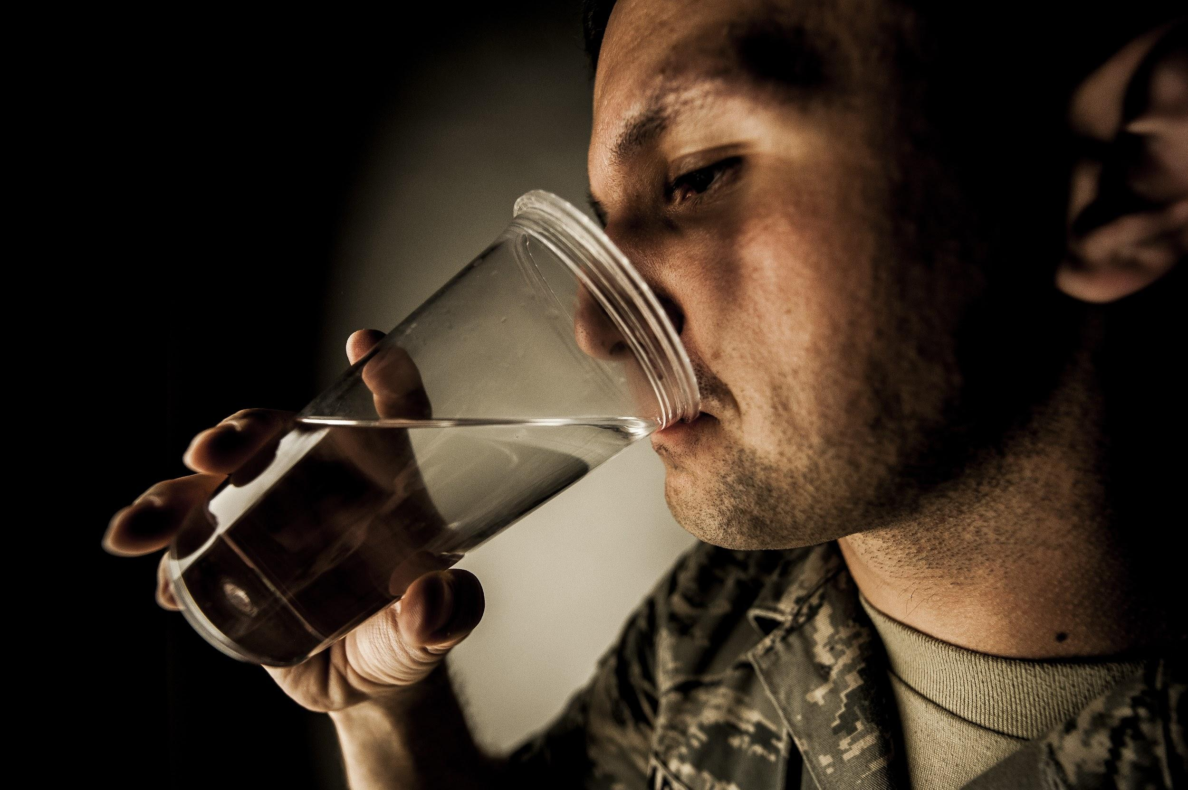
Evitar la faringitis estreptocócica!
¡lavarse las manos! ¡Bacteria vive en las manos y puedes enferma!
¡La faringitis estreptocócica es una enfermedad en la garganta compartir bebidas es cómo la personas enfermas!
¡Cúbrase la nariz y la boca!

Slide 2
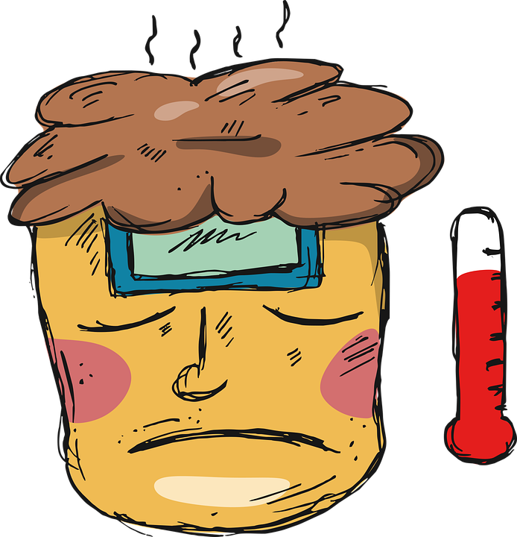
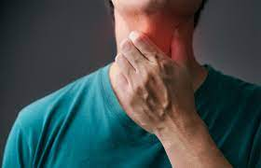
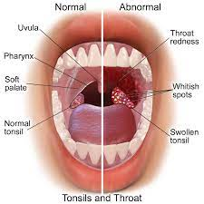
Sintomas
¡Dolor de garganta!
¡El Fibre!
¡Rojez de garganta!

Slide 3
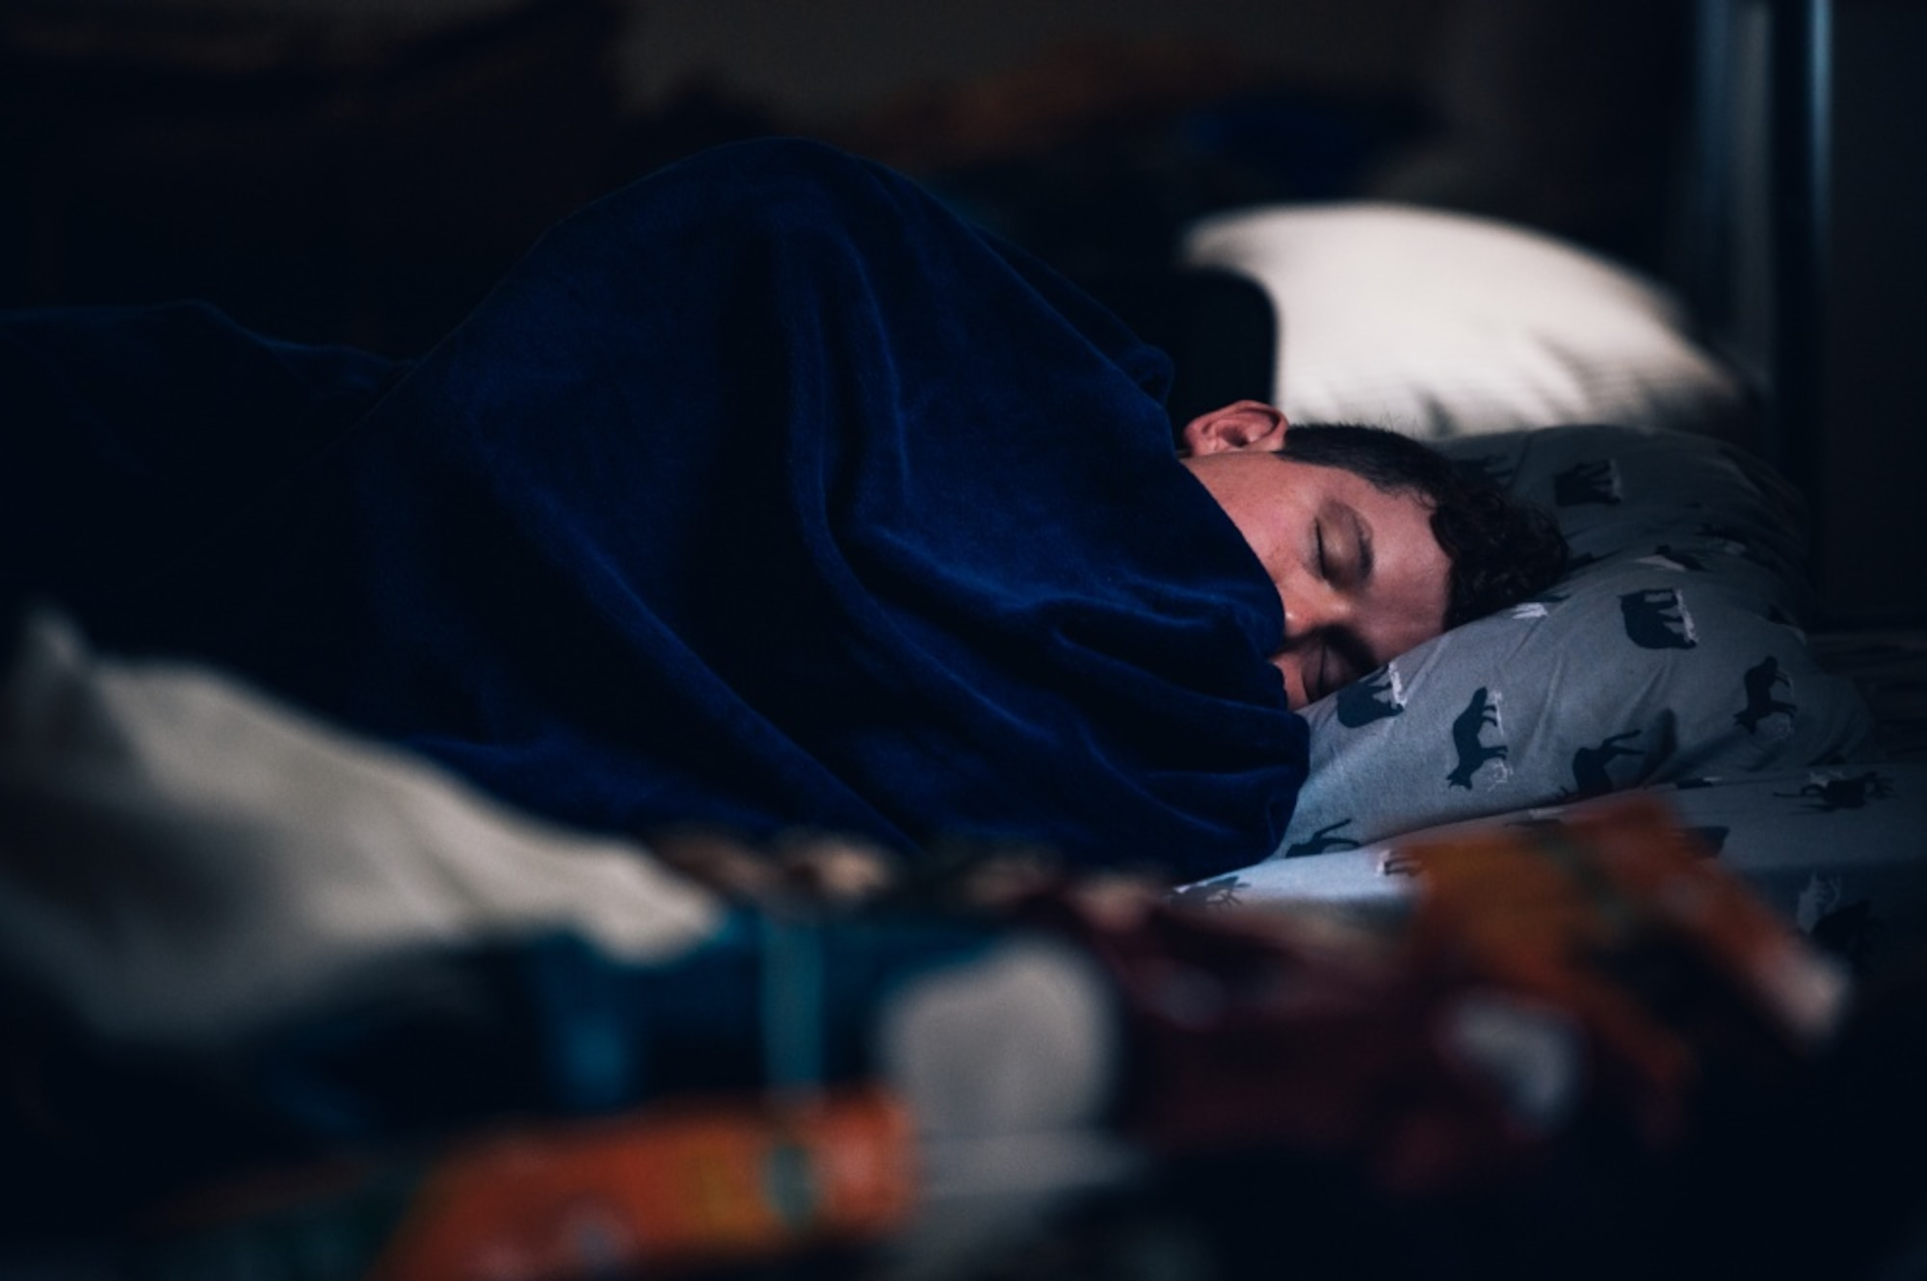
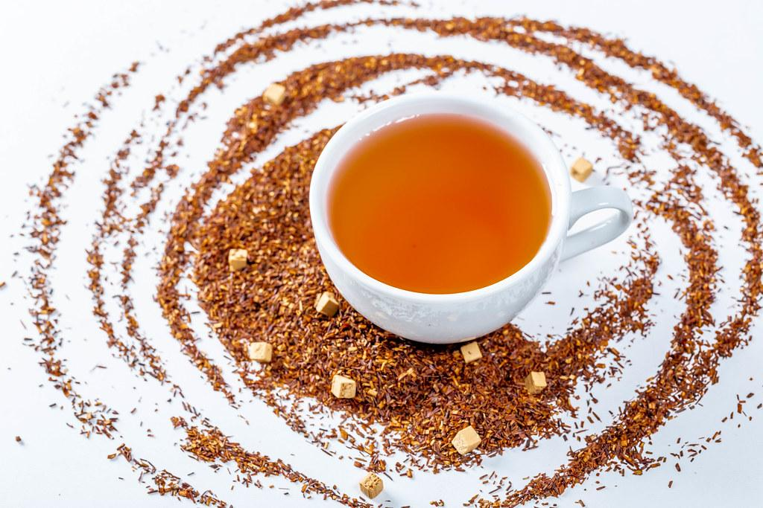
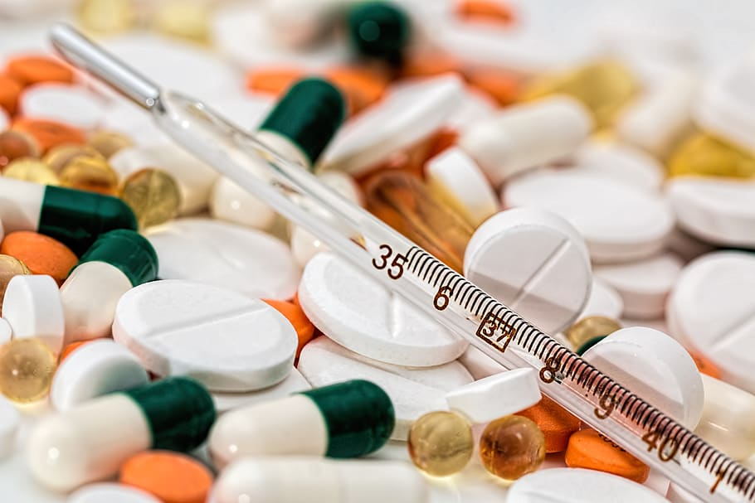
Tratar la faringitis estreptocócica!
¡Quédese en su casa!¡Descansa ayuda con la recuperación!
¡Bebe té calentar alivia el dolor en de garganta!
¡use los antibióticos! ¡La faringitis estreptocócica es un bacterial infección y antibióticos relevar dolor en de garganta!

